Slide 1

备战2020中考
专题三 祖国统一

Slide 2

1. 掌握历代王朝和政府维护国家统一的措施。
2.了解边疆重要地区与中央地区的关系演变。
3.理解民族团结与祖国统一的关系。
4.归纳维护国家统一反抗外来侵略的斗争。
5.知道中国古代的四次大统一。

Slide 3

历代王朝和政府维护国家统一的措施
一．秦朝时秦始皇巩固统一的措施
1．政治上：（1）建立起我国历史上第一个统一的中央集权
的封建国家。
（2）秦统一后在地方上推行郡县制度。
2．经济上：统一货币（统一使用圆形方孔铜钱）、度量衡。
3．文化上：统一文字（把小篆作为全国规范文字）
4．思想上：焚书坑儒。
5．军事上：反击匈奴，北筑长城（西起临洮，东到辽东）。
南凿灵渠，开发南疆。

Slide 4
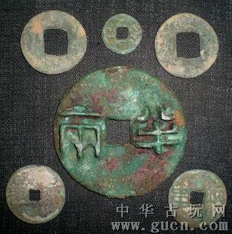
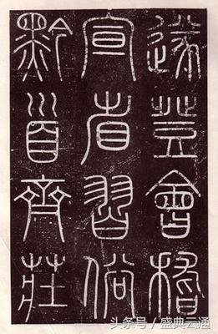
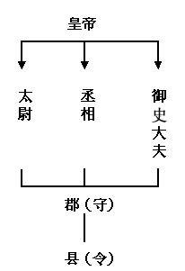
说出下面图片所反映的内容？
秦朝圆形方孔铜钱
小篆
郡县制

Slide 5
二．西汉时汉武帝巩固统一的措施
汉武帝接受主父偃的建议，颁布“推恩令” ，削弱了诸侯国的力量。
1.政治上：
2.思想上：
3.军事上：
4.经济上：
接受董仲舒“罢黜百家，独尊儒术”的建议，把儒家思想作为封建社会的正统思想，儒家思想在中国古代的统治地位由此确立。
派卫青、霍去病北击匈奴；
将铸币权和盐铁经营权收归中央，
统一铸造五铢钱。

Slide 6
◆边疆重要地区与祖国统一
一．台湾
1．台湾自古以来就是中国领土不可分割的一部分：
1）三国时，吴国派卫温到夷洲（今台湾），加强了台湾和
内地的联系。
2）元朝时，设澎湖巡检司，管辖琉球（今台湾）。
3）1662年，民族英雄郑成功从荷兰殖民者手中收复台湾。
4）1684年，清政府设置台湾府，隶属福建省。
5）1895年，甲午战争战败，签订《马关条约》，将台湾割给
日本。1945年，抗日战争胜利，台湾重新 回到祖国怀抱。
6）1949年，由于国共内战，国民党败逃台湾，造成台湾与
大陆分离。

Slide 7
二．新疆
称“西域”
1．汉朝：
2．清朝：
3．新中国成立后：
1）汉武帝时，张骞两次出使西域，加强了西域与中原的联系；
2）公元前60年，西汉政府设置西域都护，管辖西域地区。
1）乾隆帝派兵入疆平定回部贵族大小和卓兄弟的叛乱，
之后设置伊犁将军管辖新疆地区。
2）1878年，左宗棠打败阿古柏政权，收复除伊犁以外新疆地区；
1881年，清政府从俄国手中收回伊犁；
1884年，清政府在新疆设立行省。
在新疆设立新疆维吾尔自治区。

Slide 8
动脑筋
民族团结与祖国统一的关系？
国家统一是民族团结的基础。 良好的国家氛围为各民族生活提供环境，有助于各民族团结。
民族团结有利于国家统一。 各民族团结一致，互助互爱，有利于国家发展，国家统一。

Slide 9
归纳小结
（1）秦朝秦始皇
历代
政府
维护
国家
统一
措施
（2）西汉汉武帝
（3）元朝
（4）明朝
祖国统一
（5）清朝
（6）新中国建立后
（1）台湾
重要
地区
与
祖国
统一
（2）新疆
（3）西藏
（4）香港
（5）澳门

Slide 10

中国古代的四次大统一
1.公元前221年，秦王嬴政灭六国，统一 全国。
2.280年，西晋灭吴，统一全国。
3.589年，隋灭陈，统一全国。
4.1279年，元朝消灭南宋残余势力，统一全国。

Slide 11

典型例题：
1．(2018甘肃)“国家统一，民族融合”是中国历史的主流，为建立起第一个统一的多民族封建国家而作出杰出贡献的人物是( )
A． 夏启
B． 秦始皇
C． 北魏孝文帝
D． 唐太宗
B

Slide 12
方法总结
图示法。如：记秦朝和清朝疆域图，画出如下两幅图示就很好记。
秦朝疆域
长城
陇西
东海
南海
清朝疆域
巴尔喀什湖北岸
西伯利亚
外兴安岭（含库页岛）
葱岭
太平洋
喜马拉雅山
南海诸岛
台湾及澎湖列岛、钓鱼岛、

